Slide 1




TRƯỜNG TIỂU HỌC LÊ LỢI
CHÀO MỪNG QUÝ THẦY CÔ
VỀ DỰ GIỜ THĂM LỚP
Môn Tiếng Việt lớp 3
NHỚ - VIẾT: BẬN
Giáo viên: Vũ Thị Hiền
Lớp: 3A

Slide 3
1. Nhớ-viết: Bận (14 dòng thơ đầu)
Bận
TrƟ thu bận xanh
Sông Hồng bận chảy
Cái xe bận chạy
Lịch bận tính ngày
Con chim bận bay
Cái hoa bận đỏ.
Cờ bận vẫy gió
Chữ bận thành thơ
Hạt bận vào mùa
Than bận làm lửa.
Cô bận cấy lúa
Chú bận đánh thù
Mẹ bận hát ru
Bà bận thĔ nấu.

Slide 4
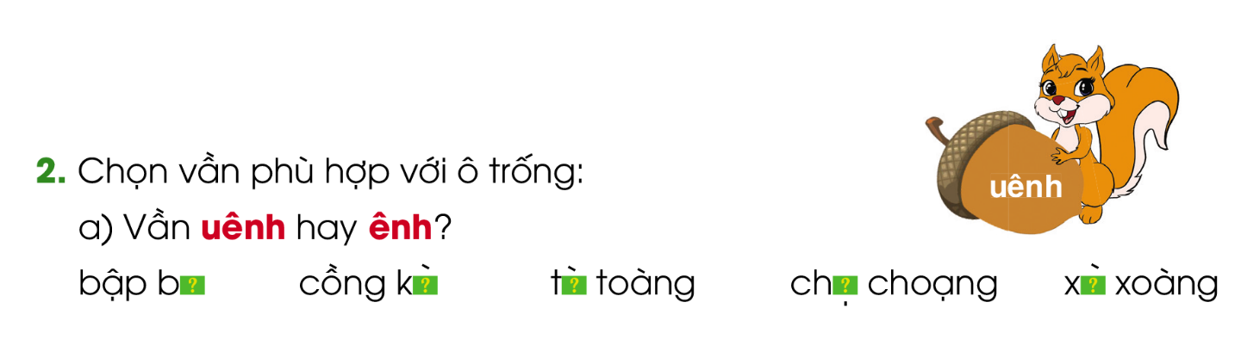
2. Chọn vần phù hợp với ô trống
a) Vần uênh hay ênh?
bËp bªnh
cång kÒnh
tuÒnh toµng
chuÖnh cho¹ng
xuÒnh xoµng

Slide 5

2. Chọn vần phù hợp với ô trống
a) Vần uêch hay êch?
trèng huÕch
mòi hÕch
nguÖch ngo¹c
rçng tuÕch
ngh­Õch m¾t nhin

Slide 6
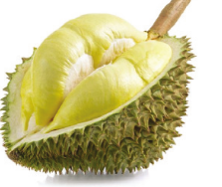
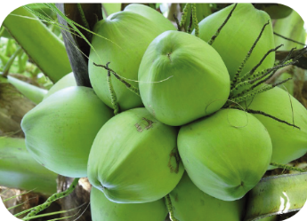
3. Chọn chữ hoặc vần phù hơp với ô trống rồi giải câu đố:
a) Chữ l hay n?
Sông không đến, bến không vào
Lơ …ửng giữa trời mà sao có …ước
(Là quả gì?)
l
n
Lµ qu¶ dõa

Slide 7
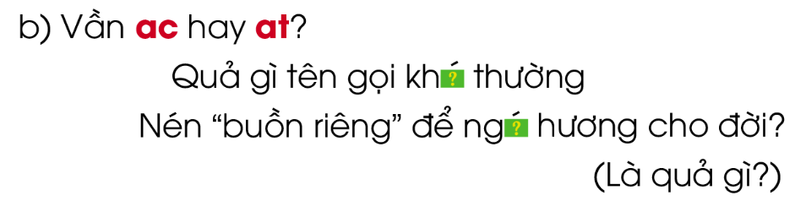
3. Chọn chữ hoặc vần phù hơp với ô trống rồi giải câu đố:
b) Vần ac hay at?
Quả gì tên gọi khác thường
Nén “buồn riêng” để ngát hương cho đời?
Là quả sầu riêng

Slide 8

XIN CHÂN THÀNH CẢM ƠN
QUÝ THẦY CÔ GIÁO VÀ CÁC EM
Notes:
8

